Slide 1
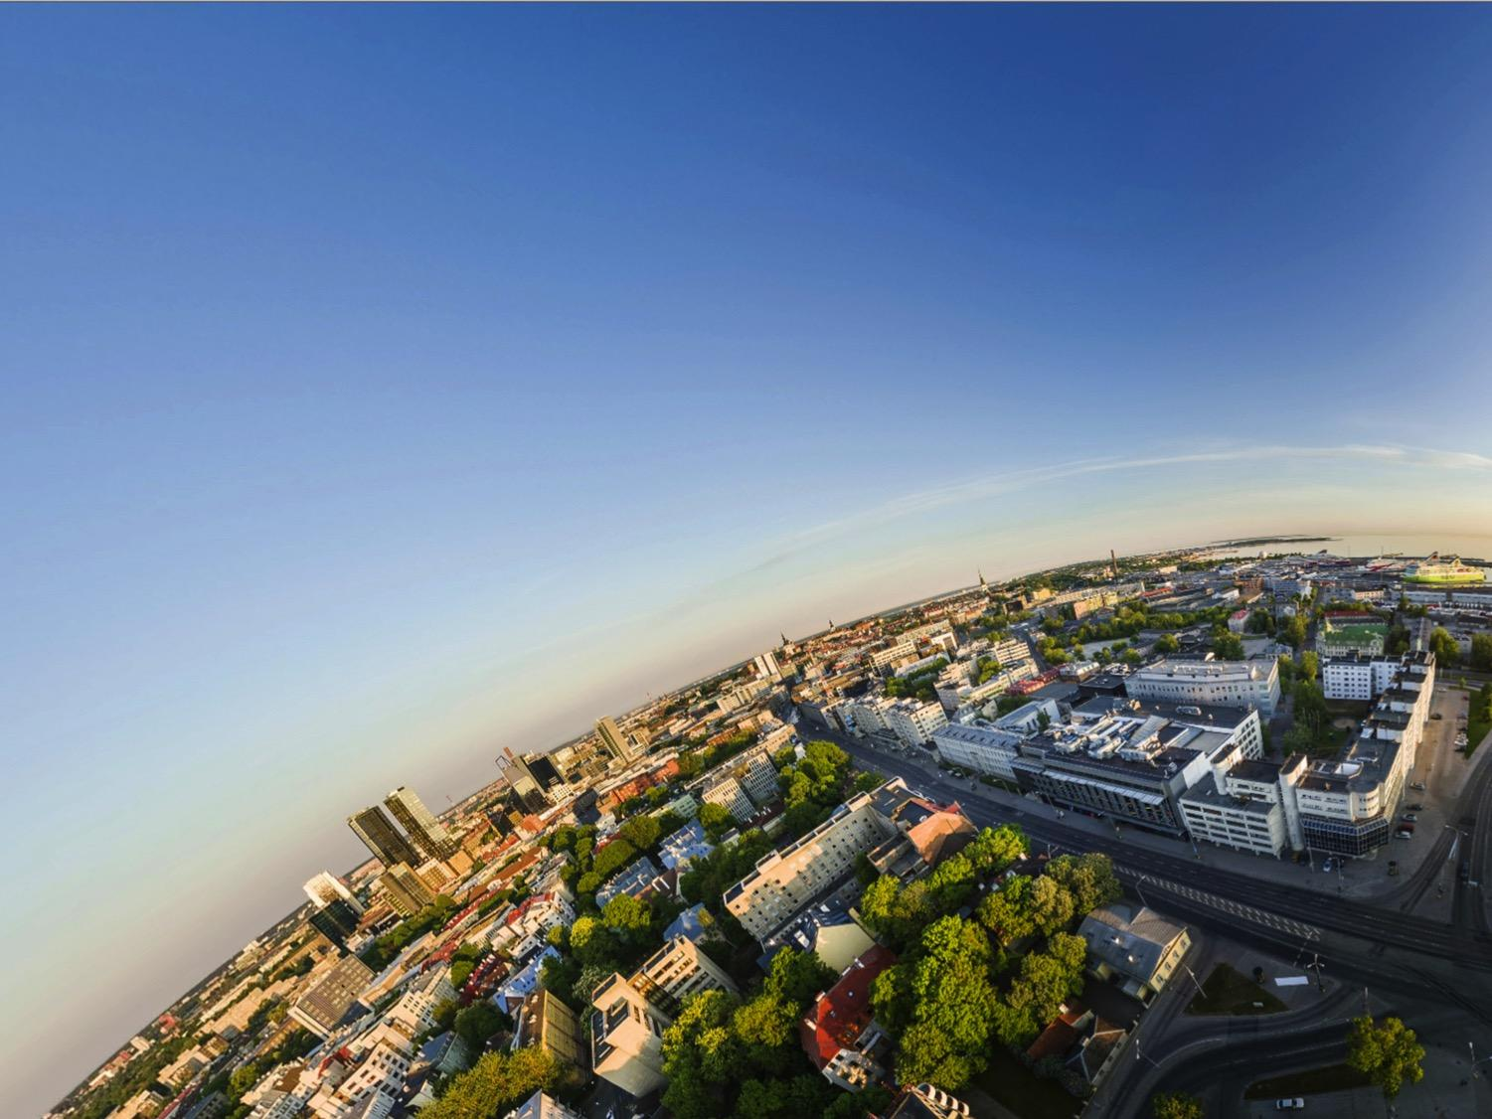

Teooria ja rakendus: keelekorraldus
20. rakenduslingvistika kevadkonverents 28. aprill 2023
Peep Nemvalts

Slide 2

ÕSi ja EKI teatmiku koostamise tegevuskava 2022–2025
„Tegevuskava üldeesmärk on tagada info kättesaadavus eesti kirjakeele kohta ning kirjakeele normi ja kokkulepete fikseerimine, et aidata kaasa avaliku keele-kasutuse ühtsusele ja selgusele.“ (lk 6)
Milliste kokkulepete?
Mil moel fikseerimine?
teaduskeelekeskus

Slide 3
ÕSi ja EKI teatmiku koostamise tegevuskava 2022–2025
1. Eesti keele sõnaraamat ÕS 2025
„On kirjakeele normi alus alates oma ilmumisest.“
„Esitab kirjakeele norminguid ja soovitusi koos selgituste ja põhjendustega.“
„Seletab sõnade tähendusi, esitab sünonüüme, naaber-sõnu, rektsioone, keelenäiteid ja päritoluinfot ning annab soovitusi.“
„Koostatud vastavalt eesti keelekorralduses alates 1980 kehtinud põhimõtetele ja protseduuridele, sh koostöös Emakeele Seltsi keeletoimkonnaga“
teaduskeelekeskus

Slide 4
ÕSi ja EKI teatmiku koostamise tegevuskava 2022–2025
2. EKI teatmik
„Täiendab uut ÕSi ja on sellega vastastikku lingitud.“
„Sisaldab Emakeele Seltsi keeletoimkonnas heaks kiidetud õigekirjareeglistikku.“
„Sisaldab soovitusi ja selgitusi kirjakeele normi ja keelekasutuse hea tava kohta.“
?
„ .. vastavalt eesti keelekorralduses alates 1980 kehtinud põhimõtetele .. “
Põhimõtteid selgelt ja süsteemselt esitatuna EKI allikais ei leidu.
teaduskeelekeskus

Slide 5
soovitusi ja selgitusi ?
kaardistama
„maakaarti koostama, mõõtmistulemusi kaardile kandma; ei soovita tähenduses: (välja) selgitama, (välja) uurima, kindlaks tegema.
Kaardistas rannajoont, lindude levikut.“ (ÕS 2006, 2013, 2018)
„1 et (maa)kaarti koostama või objekti, andmeid kaardile kandma
Sünonüümid kartografeerima“
„2 et välja selgitama, välja uurima, kindlaks määrama
Näited Uuringus kaardistati laste toitumiseelistusi. [--]“
(EKI ühendsõnastik 2023, 25.11.2022)
teaduskeelekeskus
Notes:
Uuringus kaardistati laste toitumiseelistusi. – võib-olla siiski geograafilise paiknemise alusel?

Slide 6
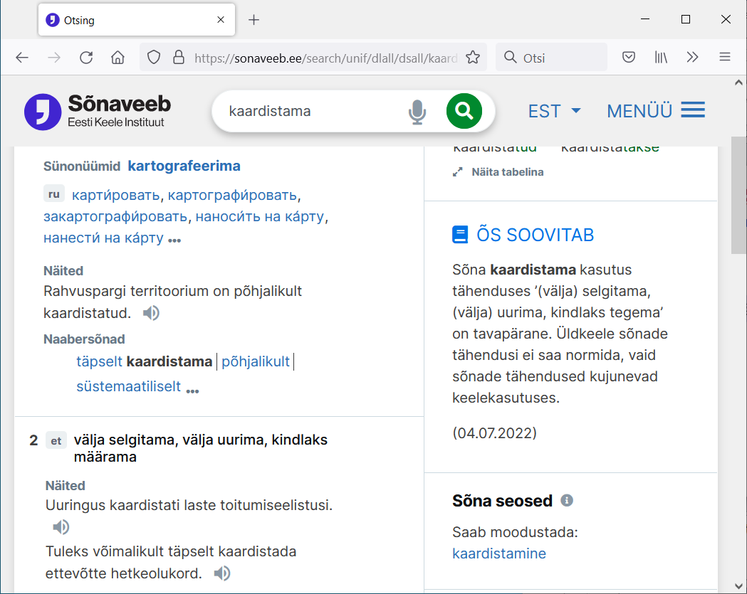
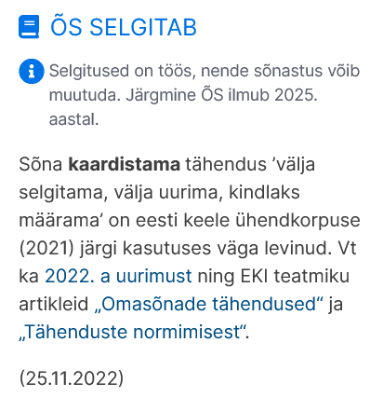
soovitusi ja selgitusi ?
kaardistama
?
(EKI ühendsõnastik 2022)
„On äärmiselt ebatõenäoline, et korrektse kirjakeele saab tõenduspõhiselt tuletada laialdaste keeleandmete pealt.“
(Kadri Vider. Sõna vabadusest,andmepõhiselt. – Sirp 17.06.2022)
(EKI ühendsõnastik 2023)
teaduskeelekeskus

Slide 7
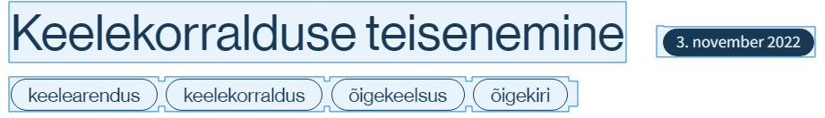
EKI teatmik
Koostanud Peeter Päll
„keelekorraldus võib tähendada vähemalt kolme eri asja:
Kirjakeele teadlik arendamine, rikastamine, stabiliseerimine ja ajakohastamine. Temas toimub keeleideaali otsimine ning selle poole liikumiseks keelesoovituste andmine ja normingute fikseerimine. (T. Erelt, Eesti keelekorraldus. Tallinn 2002, lk 15)
Vaste inglise terminile language planning, mille sisu on laiem, hõlmates ka keelepoliitikat, keeleõppe korraldust jne. Traditsiooniline, kitsamas tähenduses keelekorraldus on selles jaotuses korpuskorraldus (ingl corpus planning).
Üks kahest võistlevast suunast 1910.–1930. aastate eesti keele arendamises: keelekorralduslikku suunda juhtis J. V. Veski, keeleuuenduslikku suunda J. Aavik.“
teaduskeelekeskus

Slide 8
EKI teatmik
Koostanud Peeter Päll
„Tänapäeva eesti keelekorraldus on jõudmas uude arengu-järku. Käimas on intensiivsed arutelud – koostamisel on keele-arenduse käsiraamat ja mõnedki küsimused on veel lahtised –, aga olulisema võib kokku võtta järgmiste punktidega.“
1. „Terminina on eelistatud keelearendus, mis on võrreldav keelekorraldusega traditsioonilises tähenduses.“
?
võrreldavus
„Kirjakeele teadlik arendamine, rikastamine, stabiliseerimine ja ajakohastamine.“ (T. Erelt 2002: 15)
teaduskeelekeskus

Slide 9
EKI teatmik
Koostanud Peeter Päll
„2. Normingud ja soovitused peavad tuginema uurimustele, olema teaduslikult põhjendatud.“
„4. Kus võimalik, liigutakse deskriptiivse, kasutuspõhise keelearenduse poole. St püütakse kirjeldada objektiivset normi. Eeskätt puudutab see morfoloogiat, kuivõrd ortograafia on suuresti kokkuleppeline.“
?
kirjeldus = arendus
„Keelekorraldus on järjepidev ja kavakindel kirjakeele seadmine, suunamine ja arendamine, teadlik soovitavas suunas mõjutamine.“ (Kull (1985) 2000: 23)
teaduskeelekeskus

Slide 10
EKI teatmik
Koostanud Peeter Päll
„3. Uurimisobjektiks on kogu kirjakeel, ühtne, kõnes ja kirjas üldrahvalikult kasutatav keel. Standardkeel on üks kirja-keele osa. Kirjakeeles ehk ühiskeeles korrastame seda osa, mida on vaja avaliku, haridus- ja töösfääri ladusaks asjalikuks kommunikatsiooniks.“
?
Kas korrastama tähendab sedasama mis korraldama?
Millist osa siis „korrastame“, kas standardkeeleks nimetatut või midagi muud?
Mis on teised kirjakeele osad?
Mida ikkagi tähistab kirjakeel? Kas on seegi mitmetähenduslikult tarvitatud termin liiga eksitav?
teaduskeelekeskus

Slide 11
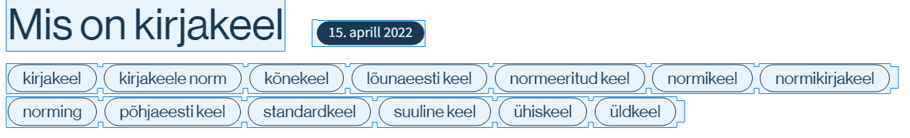
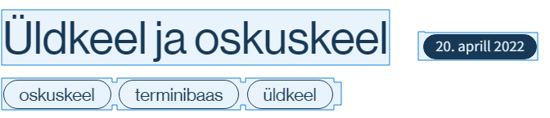
EKI teatmik
Koostanud Margit Langemets
„Kirjakeel ehk ühiskeel (ka: ühiskirjakeel) on ühtne, kõnes ja kirjas üldrahvalikult kasutatav keel, keele tuumosa, mis käibib suhtluses, kirjanduses, ajakirjanduses ja mujal.“
Koostanud Mari Vaus
„Üldkeel on ühtne, üldtarvitatav keel, mis käibib suhtluses, kirjanduses, ajakirjanduses ja mujal. Seda kasutab ühisvarana kogu rahvuskeele kasutajaskond vanusest, ametist, haridusest ja elupaigast olenemata.“
?
kirjakeel = ühiskeel = üldkeel
teaduskeelekeskus

Slide 12
Määratluste võrdlus
„Kirjakeel ehk ühiskeel (ka: ühiskirjakeel) on ühtne, kõnes ja kirjas üldrahvalikult kasutatav keel, keele tuumosa, mis käibib suhtluses, kirjanduses, ajakirjanduses ja mujal.“ (EKI teatmik)
„Kogu rahvusele kuuluvat, teadlikult ja sihipäraselt väljaaren-datud ning korraldatud keelekuju nimetatakse kirjakeeleks. Kirjakeeles toimub kooliõpetus ja ametlik suhtlemine, seda kasutavad teabevahendid.“(Kull 2000: 11)
„On veel kasutatud nimetust ühiskeel, millega on mõeldud kirjakeelelähedast üldkasutatavat kõnekeelt.“ (Kull 2000: 11)
?
Kas ja kuidas ikkagi eristuvad kirjakeel, ühiskeel, üldkeel
teaduskeelekeskus

Slide 13
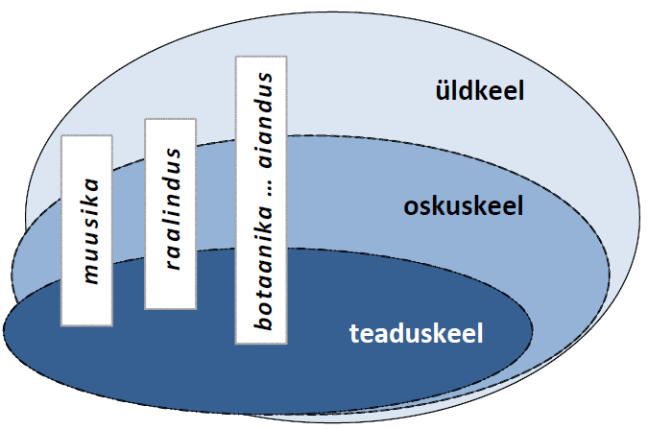

kirjakeel: üld-, oskus- ja teaduskeel
?
ühiskeel
(Nemvalts 2011)
!
standardkeel
normikeel
teaduskeelekeskus

Slide 14
Keelekorraldus: kirjakeele teadlik suunamine
„Keelekorraldus on järjepidev ja kavakindel kirjakeele seadmine, suunamine ja arendamine, teadlik soovitavas suunas mõjutamine. Kavakindla ja sihiteadliku tegevusena peab tal loomulikult olema oma vundament, oma teooria ja programm .. “ (Kull (1985) 2000: 23-24)
„Keelekorralduse ülesandeks ei ole mitte ette kirjutada norme või otsustada millised väljendid on õiged, vaid püüda näidata ja tõendada milliseid väljendeid tuleb eelistada. Efektiivsus ja õigekeelsus on kaks eri asja, kuid mõlemad kuuluvad keelekorraldusse. On kummaline et isegi mõned moodsed lingvistid segavad ära need kaks mõistet.
(Tauli 1968: 18)
teaduskeelekeskus

Slide 15
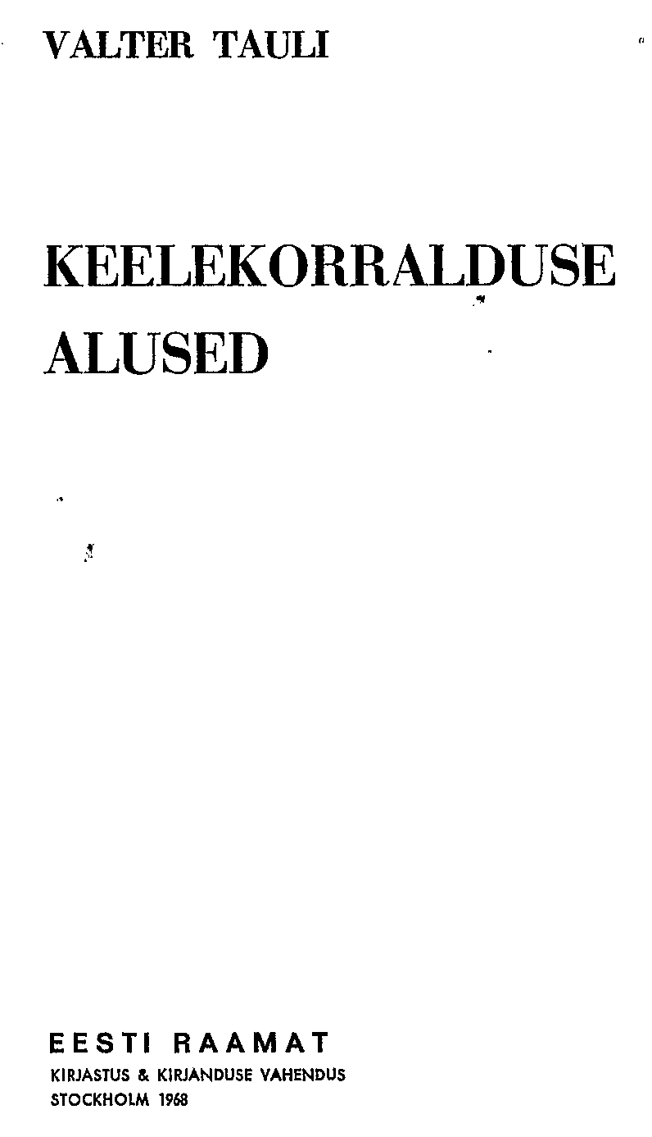
Keelekorraldus: kirjakeele teadlik suunamine
„Mitmeis keeleteadlaste ringides valit-seb veel 19. sajandilt pärit negatiivne suhtumine keelekorralduse probleemi-desse. See vaatekoht on kooskõlas üldise negatiivse suhtumisega kõigisse väärtus-probleemidesse. Tüüpiline on väide: teadusliku lingvisti ülesanne ei ole ütel-da inimestele kuidas nad peavad tarvi-tama oma keelt. See ei ole deskriptiiv-lingvistide ülesanne, kuid see on lingvis-tilise väljaõppega keelekorralduse spet-sialisti ülesanne soovitada, kus võima-lik, milliseid vorme tuleb eelistada ja mispärast.“ (Tauli 1968: 13)
teaduskeelekeskus

Slide 16
soovitusi ja selgitusi ?
number
„1. arvu tähistav sümbol, arvu kirjamärk. Araabia, Rooma numbrid. Laps tunneb juba numbreid, oskab numbreid kirjutada. Arv 36 märgitakse numbritega 3 ja 6. Summa tuli kirjutada nii sõnade kui ka numbritega.“
2. mingis järjestuses, süsteemis, liigituses, loetelus, seerias v. sarjas millegi v. kellegi kohta märkiv arv ning selle kirjalik tähistus. Maja number on 6“
3. teat. kindla numbriga ese, objekt v. isik.
4. etteaste mingis (sega)eeskavas.
(EKSS 2009)
teaduskeelekeskus

Slide 17
soovitusi ja selgitusi ?
number
„arvu tähistamise märk. Positsioonilises arvusüsteemis võrdub numbrite arv arvusüsteemi alusega (nt kümnend-süsteemis 10).“ (VE 2006)
„Oskab araabia ja Rooma numbreid.“ (ÕS 2018)
I. Araabia numbrid: 0, 1, 2 .. 9
II. Rooma numbrid: I, V, X, L, C, D, M
arvsõna põhiarvsõna: 2023 aastat
järgarvsõna: 2023. aasta
a.D. MMXXIII
teaduskeelekeskus

Slide 18
soovitusi ja selgitusi ?
number (10.07.2021, 16.08.2022, 31.03.2023)
„1 et arvu tähistav sümbol, selle kirjamärk
fr chiffre ru цифра uk цифра lühend nr
Näited Tähtedest ja numbritest koosnev salasõna.
Summa numbritega. Numbrid ühest kümneni.“
„1.1 et selline sümbol, kirjamärk või nende rühm, mida kasutatakse millegi tuvastamiseks või registreeri-miseks mingis järjestuses, süsteemis, sarjas vm
fr numéro ru номер uk номер
Näited Korter number 29. Helista numbril 112.
Võistleja number 135.“
(EKI ühendsõnastik 2021, 2022, 2023)
teaduskeelekeskus

Slide 19
soovitusi ja selgitusi ?
(EKI ühendsõnastik 2021)
number
„1.3 et (arvu kohta)
Sünonüümid arv ru число
Hea teada et Matemaatikaterminina on kasutusel arv.
Näited Kahekohalised numbrid. Kolm on maagiline number.“
?
?
Nemvalts, Peep. Eesti keelekorralduse sasipuntrad. – Sirp 17.12. 2021
„1.3 et kõnekeelne kogust, hulka väljendav matemaatiline väärtus, mis esitatakse sõna, sümboli või joonisena ning mida kasutatakse loendamisel ja arvutamisel
Sünonüümid arv
fr nombre, chiffre ru цифра, число uk число, цифра
Näited Kahekohalised numbrid. Kolm on maagiline number.“
?
(EKI ühendsõnastik 2022, 2023)
teaduskeelekeskus

Slide 20
soovitusi ja selgitusi ?
(EKI ühendsõnastik 2021, 2022)
number
„1.4 et (andmetöötluses, raamatupidamises vm:) sel viisil edastatav informatsioon
Sünonüümid arv ru цифра kõnekeelne
Näited Tabelis toodud numbritest on näha, et ..
Nende numbrite põhjal ei saa midagi järeldada.
Kasuminumber.“
?
?
„Pigem tuleks keelekasutajat harida selles vallas, et ÕS pole mingi „jumala poolt loodud elajate“ nimekiri ja sealt puuduolev on saatanast. Küll aga oleks minu arvates saatanast jätta EKI ühendsõnastikust ja ÕSist välja (sõnade, sõnavormide, konstrukt-sioonide) kasutussoovitused, mida selgema ja arusaadavama keelekasutuse pooldajad sinna ekspertidelt otsima lähevad.“
(Kadri Vider. Sõna vabadusest, andmepõhiselt. – Sirp 17.06.2022)
teaduskeelekeskus

Slide 21
Keelekorraldus: kirjakeele teadlik suunamine
„Keelt ei ole olemas muul kujul kui tekstina – abstraheerime ka eesti keele oma keelekogukonna tekstidest. Elava põlv-konna keel on tema ühe liikme peas, kuid kirjakeel on teadlik traditsioon, mille mõte on säilitada tekstide mõistetavus ja stiili vastuvõetavus üle põlvkondade.“
„Sõnaveebi taustaks on žanriliselt määratlemata, kirjutatud ja suures osas ka spontaansete veebitekstide massiiv. Ei ole õige pakkuda ebamäärase korpuse leide „tegeliku“ ühis-kirjakeele pähe. Pigem on see alaesindatud ühiskeel, mille žanrid vajavad teadvustamist ja vahendite suhtlusväärtus märgendamist.“
(Krista Kerge. Targutaja tahab sõna. – Sirp 15.07.2022)
teaduskeelekeskus

Slide 22
Keelekorraldus: kirjakeele teadlik suunamine
„ÕS on ühest küljest kirjakeele normi seaduslik alus ja teisest küljest kirjakeele suure traditsiooniga professionaalselt koostatud allikas. ÕSi kasutussagedus on tohutu: nt 29. VI seisuga on viima-se aasta vaatamisi olnud 25 018 päevas, ja seda olenemata Sõnaveebi olemasolust. ÕSi täiendavad samasugused suurepära-sed üle põlvede täienenud kirjakeele allikad, nagu seletav sõna-raamat ja võõrsõnade leksikon oma suure põlvede­üleselt täienda-tud rikkusega. Need pakuvad sõnade stiili-, eriala- jm märgendeid ning kasutusnäiteid, kuid ka hääldust, millest sõltub vormimoodus-tus, pluss vormimoodustuse eeskujusid. Kas EKI juhtkonnal on voli otsustada, et need vaatamised on asjatud ja Sõnaveeb asendab neid küllaldaselt? Ei ole. ÕS jt sõnastikud on rahva omand ja rahvale vajalikud, kuni kasutus­statistika näitab midagi muud. (Iseasi on, et ÕSis on ka ilmseid vigu.)“
(Krista Kerge. Targutaja tahab sõna. – Sirp 15.07.2022)
teaduskeelekeskus

Slide 23
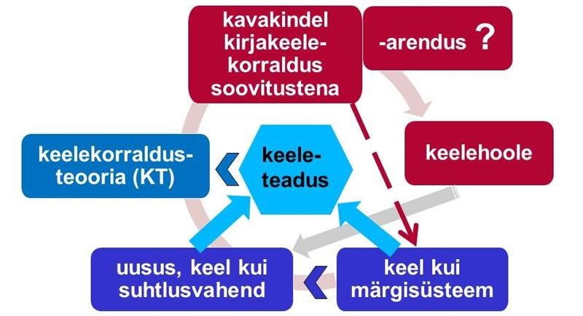
teooria ja rakendus
(Nemvalts 2021)
eri allikais eri tähenduses: norm, keelenorm, loomulik norm; norming, keelenormingu andmine, kirjakeele normimine, tegelik keelekasutus
piisav: uusus ehk keeletarvitus (kirja)keelenorm.
(Nemvalts 2015, 2016)
teaduskeelekeskus

Slide 24
teooria ja rakendus
„tarvitan terminit keelekorraldusteooria (KT). KT võiks defineerida järgmiselt:
KT on teadus mis metoodiliselt uurib keelekorralduse eesmärke, printsiipe, meetodeid ja taktikat.
Keelekorraldust võiks defineerida järgmiselt: keelekorraldus on plaanipärane tegevus mille eesmärgiks on olevate keelte korraldamine ja parandamine või uute ühiskeelte, rahvus-keelte või rahvusvaheliste keelte loomine. Keelekorralduse alla kuuluvad keele suulise ja kirjaliku vormi kõik alad: hääliku- ja vormiõpetus, süntaks, sõnavara ja ortograafia.“
(Tauli 1968: 25)
teaduskeelekeskus

Slide 25
teooria ja rakendus
„Sünkroonilise ja diakroonilise ling-vistika tulemustest on vahel järel-datud et tegelik keeleuusus peab olema normiks ühiskeelele. Ja kuna on olemas mitmesugust keeleuusust, siis on arvatud et üks keelendi-teisend on sama hea kui teine, mis tegelikult tähendab keelekorralduse eitamist. Kuid see mis on ei ole see mis peab olema. Oleks täiesti väär KT all mõista ainult teoreetilise keeleteaduse rakendamist, kuigi KT peab kasutama teoreetilise keeleteaduse tulemusi.“
(Tauli 1968: 26)
II. Printsiibid ja meetodid
Keele ideaal
Selgus
Ökonoomia
Esteetiline prinitsiip
Printsiipide rakendus
Meetoditest
(Tauli 1968: 27-41)
teaduskeelekeskus

Slide 26
Keelekorraldusteooria põhimõtteid: selgus
„S1: Väljend peab kuulajale [ja lugejale] edasi andma kogu selle tähenduse mida kõneleja [ja kirjutaja] tahab edasi anda.“
„S2: Kuulaja peab mõistma väljendi tähenduse kergesti ja kiiresti.“
„S3: Väljend peab sisaldama redundantsi.“
„S4: Mida suurem on võimalus tähenduslikuks väärmõist-miseks, seda suurem peab olema väljendi erinevus.“
(Tauli 1968: 29)
Enne teooria, siis rakendus!
teaduskeelekeskus

Slide 27
Keelekorraldusteooria põhimõtteid: ökonoomia
„E1: Keelendite arv peab olema võimalikult väike.“
„E2: Väljend peab olema võimalikult lühike.“
„E3: Mida sagedam on väljend seda lühem ta peab olema.“
„E4: Keele struktuur peab olema võimalikult lihtne.“
„E5: Väljend ei tohi edasi anda rohkem tähendust kui vajalik (fakultatiivtäpsuse printsiip).“
(Tauli 1968: 30-31)
Enne teooria, siis rakendus!
teaduskeelekeskus

Slide 28
Keelekorraldus vajab teooriat
„Nõukogude okupatsiooni ajal olid enamvähem kõik veendunud et eesti keele omapära tuleb hoolega hoida, nüüd nähtavasti enam mitte. Vabadus ja demokraatia pole siiski seesama mis anarhia ja minnalaskmine, liberaalsus ei tähenda kõige sallimist. Ka mitte keele-hooldes ega igapäevases keelepruugis.“
„ .... ei tohi eesti keeltki lasta päris isevoolu areneda. Muidu „hakkame varsti olema luuserid“ kui kasutada nn vabanenud eesti keele väljendusviisi.“
(Peep Nemvalts „Pigem oma kui võõras!“ ‒ Keel ja Kirjandus 1999, nr 11, lk 756)
Teooriata ei ole midagi rakendada!
teaduskeelekeskus

